Slide 1
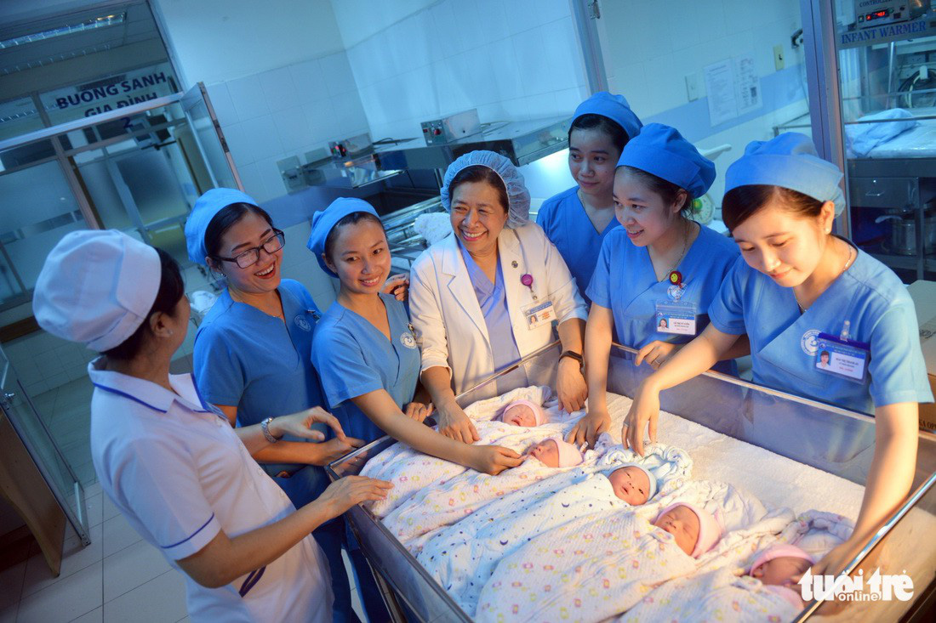
BÀI 10
TIẾT 25,26
CÔNG DÂN NƯỚC
CỘNG HÒA XÃ HỘI CHỦ NGHĨA VIỆT NAM

Slide 2
NỘI DUNG BÀI HỌC
1. Đặt vấn đề
2. Nội dung bài học.
a. Giải thích
2. Pháp luật qui định.
3. Mối quan hệ giữa Nhà nước và công dân.

Slide 3
- )

Slide 4
Trường hợp nào sau đây là công dân Việt Nam?
Người Việt Nam định cư và nhập quốc tịch nước ngoài
Người Việt Nam đi công tác có thời hạn ở nước ngoài
Người nước ngoài sang công tác tại Việt Nam
d. Dân tộc thiểu số có quốc tịch Việt Nam
e. Một người Pháp có gốc Việt
g. Người Việt Nam phạm tội bị phạt tù giam
h. Người Việt Nam dưới 18 tuổi

Slide 5
1.Công dân của một nước
.
- Công dân là người dân của một nước.
- Quốc tịch là căn cứ để xác định công dân của một nước thể hiện mối quan hệ giữa nhà nước và công dân nước đó...

Slide 6

Nhật Bản

Slide 7

HÀN QUỐC

Slide 8
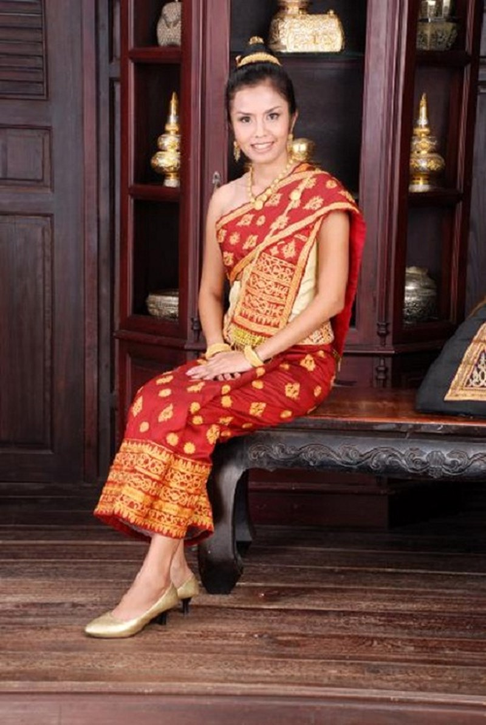
LÀO

Slide 9

VIỆT NAM
Vậy theo em căn cứ nào để xác định công dân của một nước?

Slide 10
- Công dân nước CHXHCN Việt Nam là người có quốc tịch Việt Nam

Slide 11
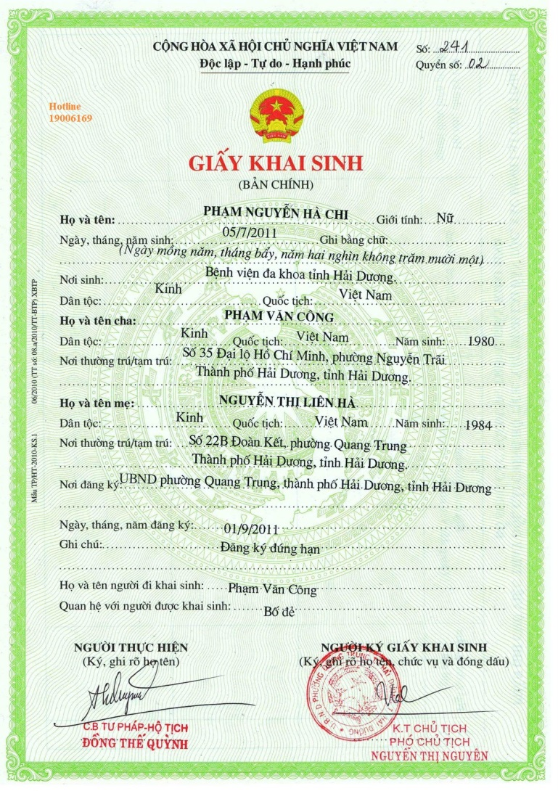

Slide 12
THẢO LUẬN NHÓM
(Các nhóm thảo luận trong vòng 5 phút và cử đại diện nhóm trình bày.)
- Tình huống: Ông A là người Pháp gốc Việt. Ông đi theo một tua du lịch về Việt Nam. Khi theo đoàn đi tham quan, ông phải trả các chi phí dịch vụ theo mức của người nước ngoài.
Ông A phản đối và cho rằng ông là người dân Việt Nam.

Slide 13
- Ông A phản đối như vậy là sai.
- Bởi vì:
+ Người dân Việt Nam phải là người mang quốc tịch Việt Nam.
+ Mặc dù có gốc Việt nhưng ông A là người Pháp (mang quốc tịch Pháp). Do đó ông phải trả chi phí dịch vụ du lịch theo mức của người nước ngoài là đúng.

Slide 14
2. Công dân nước CHXHCN Việt Nam
Công dân nước CHXHCN Việt Nam là người có quốc tịch Việt Nam.
Những trường hợp là công dân Việt Nam:
+ Theo huyết thống…
+ Nơi sinh…
+ Xin nhập quốc tịch Việt Nam:

Slide 15
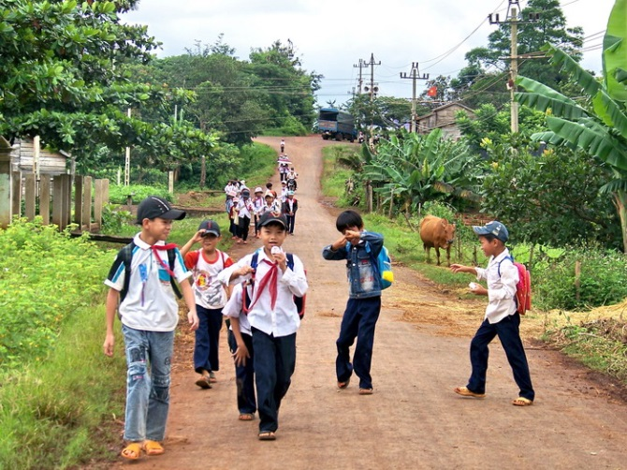


Slide 16
c
*Công dân có quyền và nghĩa vụ đối với Nhà nước.
- Nhà nước bảo vệ và bảo đảm việc thực hiện các quyền và nghĩa vụ theo quy định của pháp luật.
- Nhà nước tạo điều kiện cho trẻ em sinh ra trên lãnh thổ Việt Nam có quốc tịch Việt Nam.

Slide 17
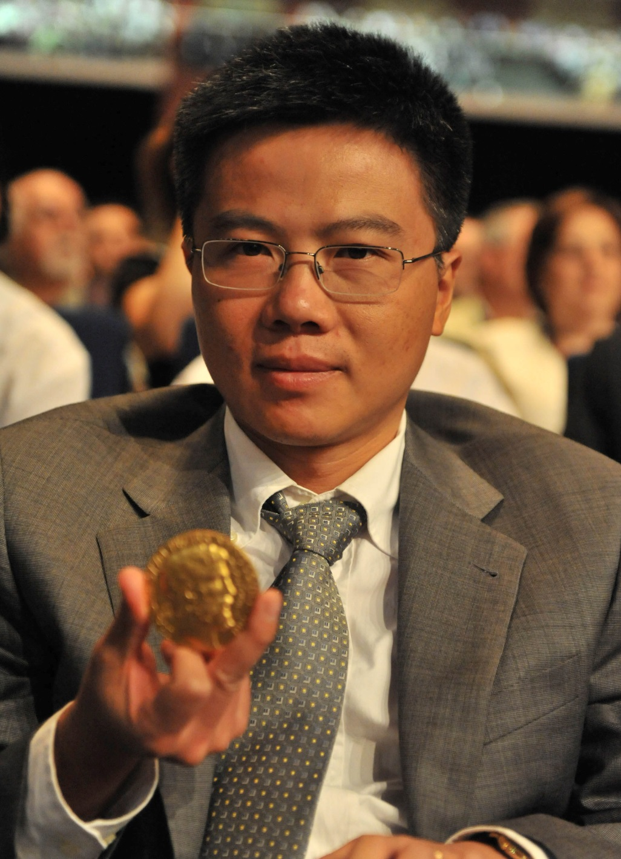
Giáo sư Ngô Bảo Châu đoạt giải toán học Fields
Cả khán phòng ở Hyderabad, Ấn Độ, rộn ràng tiếng vỗ tay khi tên của giáo sư Ngô Bảo Châu được xướng lên là một trong bốn nhà toán học giành giải Fields hôm nay.

Slide 18
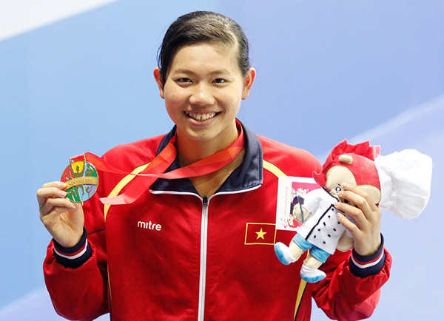
Tổng cộng qua 4 kỳ SEA Games, Ánh Viên giành 19 HCV, 7 HCB, 2 HCĐ và phá 11 kỷ lục đại hội - một thành tích đáng nể với nữ kình ngư chưa đầy 21 tuổi.

